Slide 1
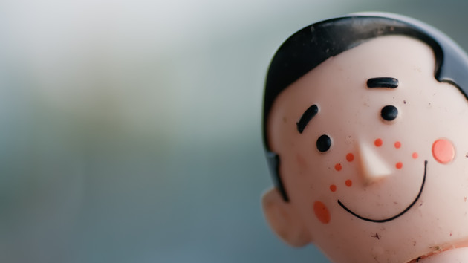
《我不能失信》
语文精品课件 三年级下册
授课老师：某某 | 授课时间：20XX.XX
某某小学

Slide 2
壹
课前导读
贰
字词揭秘
叁
课文讲解
肆
课堂小结
伍
课堂练习

Slide 3
课前导读
孔子说：“人而无信，不知其可也。”一个人如果没有了诚信，不知道他还能做什么。同学们，你们在生活中有面临过关于诚信的两难选择吗？你们又是怎么做的呢？
今天，我们就去看看小时候的宋庆龄在是否守信之间是怎样选择的！

Slide 4
课前导读
宋庆龄 （1893-1981）中华人民共和国领导人，爱国主义、民主主义、国际主义、共产主义战士。广东文昌（今属海南）人，生于上海。是孙中山先生的夫人。

Slide 5
走近作者
牟文正：著有小学课文《我不能失信》，文学科普类作品《中国百首经典歌曲及其背后的故事》《中国传统节日故事》《全国儿童幻想作文选》《中华名人童年故事》等，青少年名著类作品有（均为青少年版或缩写版）《复活》《钢铁是怎样炼成的》《八十天环游地球》《基督山伯爵》《巴黎圣母院》等。

Slide 6
课前导读
（1）不认识的字可以看拼音，或者请教老师和同学。
（2）读准每一个字的字音，圈出生字词；
（3）读通每个句子，读不通顺的多读几遍；
（4）给每个自然段写上序号。

Slide 7
字词揭秘
我会认
yào
qìng
pàn
qiàn
照耀 宋庆龄 盼着 道歉
叠花篮 守信用 后悔
dié

Slide 8
字词揭秘
会认字
加一加： 广+大=庆 目+分=盼
兼+欠=歉
猜谜语：“鸦背夕阳红”谜底是“耀”。

Slide 9
字词揭秘
解释：说明含义、原因、理由等。
失信：答应别人的事没做，失去信用。
扑空：没有在目的地找到要找的对象。
信用：能够履行跟人约定的事情而取得的信任。
准备：打算。

Slide 10
字词揭秘
再读课文，想一想课文写了什么？
课文讲一个星期天，宋耀如一家( )到一位( )家去，二女儿宋庆龄(
)。她突然想起今天上午（ ），爸爸妈妈都劝她( )，但她为了( )还是( )，履行了自己的诺言。
准备
朋友
也很想去
要教小珍学叠花篮
改天再教
守信
留了下来

Slide 11
课文精讲
这句话是在什么情况下说的？
“爸爸，我昨天和小珍约好了，今天他来我们家，我教她叠花篮。”宋庆龄说。
宋庆龄面临的选择是和小珍叠花篮与去伯伯家冲突了，因此才跟爸爸说，不去朋友家了。

Slide 12
课文精讲
从哪些地方可以看出宋庆龄很想去这位伯伯家？
二女儿宋庆龄特别高兴，她早就盼着到这位伯伯家去了。伯伯家养的鸽子，尖尖的嘴巴，红红的眼睛，漂亮极啦！伯伯还说准备送她一只呢！
二女儿宋庆龄特别高兴，她早就盼着到这位伯伯家去了。伯伯家养的鸽子，尖尖的嘴巴，红红的眼睛，漂亮极啦！伯伯还说准备送她一只呢！
说明了对鸽子的喜爱之情。
你不是一直想去伯伯家吗？
用反问的语气强调了宋庆龄十分想去伯伯家。

Slide 13
课文精讲
爸爸劝说
正当爸爸拉起庆龄的手就要走的时候，庆龄又一次想到了小珍，连忙说——“不行!不行!小珍来了会扑空的，那多不好啊!”庆龄边说边把手抽回来。
说明宋庆龄态度很坚决！

Slide 14
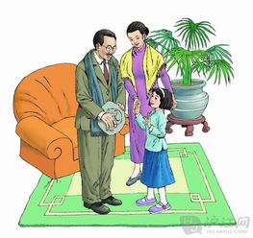
课文精讲
怎样理解宋庆龄的话？
“不，妈妈。如果我忘记了这件事，明天可以向她道歉，可是我并没有忘记，我不能失信啊！”
从这句话中可以看出，宋庆龄是一个非常诚实，守信的人，自己没有忘记并且记住的事情，是一定会信守承诺的。

Slide 15
课文精讲
妈妈心疼地说：“我的女儿一个人在家，该多没意思啊！”庆龄仰起脸回答道：“一个人在家，是很没劲。可是，我并不后悔，因为我并没有失信。”
你认为宋庆龄的做法对吗？为什么？
宋庆龄的做法是对的，她是在坚持正确的做法，不能因为一些诱惑或原因，而失去自己的初衷，正确的事情，我们要坚持，做得问心无愧，坦坦荡荡。

Slide 16
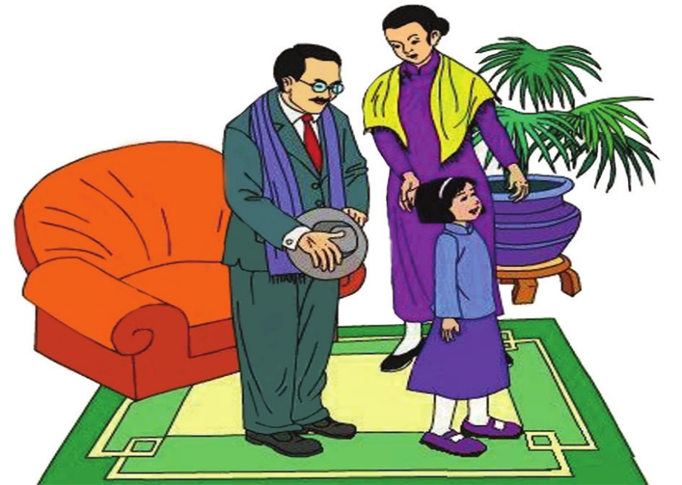
课文精讲
说一说：学完课文，你觉得宋庆龄为了守约放弃出行值不值得？如果你遇到这种情况，你会怎么做？
我认为宋庆龄为了守约放弃出行是值得的，因为诚实守信是一个人应有的道德水平，如果我遇到这种情况，我也会像宋庆龄一样去做。

Slide 17
课文精讲
课文主旨
我不能失信
课文讲了一个星期天，宋庆龄一家准备到朋友家去，二女儿宋庆龄也想去。她突然想起今天上午要教小珍叠花篮，爸爸妈妈都劝她改天再教，但她为了守信还是留了下来，履行了自己的诺言。

Slide 18
课堂小结
俗话说“一诺千金”。出示关于诚信的名言。希望同学们也能像宋庆龄一样做个诚实守信的人。

Slide 19
板书设计
宋庆龄一家要去朋友家
我不能失信
诚实守信
宋庆龄很想去，但有约在先
没有后悔

Slide 20
课堂练习
一、选字填空。
耀 要 药 闪（ ） （ ）品 只（ ）
盼 畔 判 湖（ ） 企（ ） （ ）断
歉 欠 纤 （ ）钱 （ ）夫 道（ ）
耀
药
要
畔
盼
判
欠
纤
歉

Slide 21
课堂练习
二、形近字组词。
庆（ ） 盼（ ） 歉（ ）
庄（ ） 扮（ ） 谦（ ）
庆祝
盼望
道歉
村庄
打扮
谦虚

Slide 22
家庭作业
1.分角色朗读并表演课文。
2.请你设想一下，如果小珍知道了这件事，她会说些什么呢？请你试着写一写。

Slide 23
版权声明
感谢您下载xippt平台上提供的PPT作品，为了您和xippt以及原创作者的利益，请勿复制、传播、销售，否则将承担法律责任！xippt将对作品进行维权，按照传播下载次数进行十倍的索取赔偿！
1. 在xippt出售的PPT模板是免版税类(RF:
Royalty-Free)正版受《中国人民共和国著作法》和《世界版权公约》的保护，作品的所有权、版权和著作权归xippt所有,您下载的是PPT模板素材的使用权。
2. 不得将xippt的PPT模板、PPT素材，本身用于再出售,或者出租、出借、转让、分销、发布或者作为礼物供他人使用，不得转授权、出卖、转让本协议或者本协议中的权利。

Slide 24
感谢各位聆听
语文精品课件 三年级下册
授课老师：某某 | 授课时间：20XX.XX
某某小学

